Slide 1
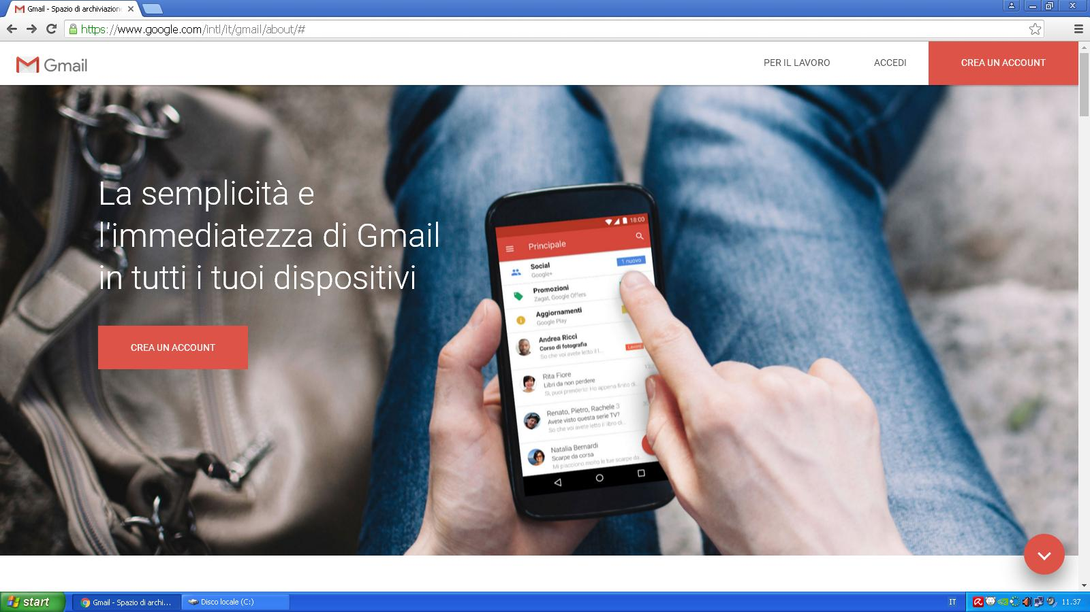
Lezione 1: accedere alla posta elettronica
Fare click su “ACCEDI”

Slide 2
Inserire il proprio indirizzo e-mail
Fare click su “AVANTI”

Slide 3
ATTENZIONE!!
La tua password è strettamente personale, tienila segreta o comunicala solamente a qualcuno di tua fiducia
Inserire la propria password

